Slide 1
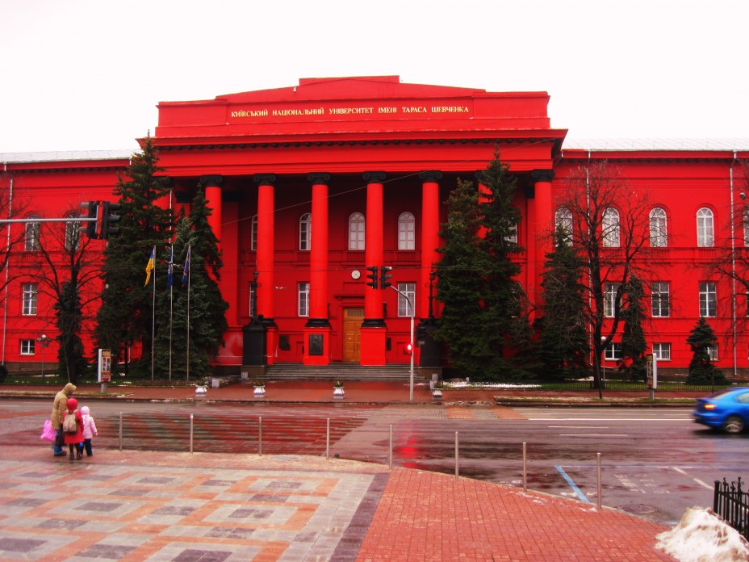

ТЕОРІЯ АВТОМАТИЧНОГО УПРАВЛІННЯ

Slide 2


Стійкість та якість лінійних систем автоматичного управління
Поняття та умови стійкості лінійних САУ

Slide 3
Навчальна мета:
довести до студентів поняття стійкості системи автоматичного управління, умови та криетрії стійкості.
Виховна мета:
сформувати почуття важливості вивчення дисципліни для забезпечення подальшого розвитку майбутнього фахівця ІТ, привити студентам наполегливість до навчання.

Slide 4
Питання заняття:
1. Визначення стійкості САУ.
2. Умова стійкості САУ.
3. Поняття про критерії стійкості САУ.
4. Граничний коефіцієнт підсилення системи.
Література:
1. Теорія автоматичного управління / Зайцев Г.Ф., Стеклов В.К., Брицький О.І. – К.: Технік, - 2002. – 688 с.
2. Системи автоматичного управління / Б.П. Креденцер, І.В. Пампуха та ін. - К.: НКК, 2010. – 208 с.

Slide 5
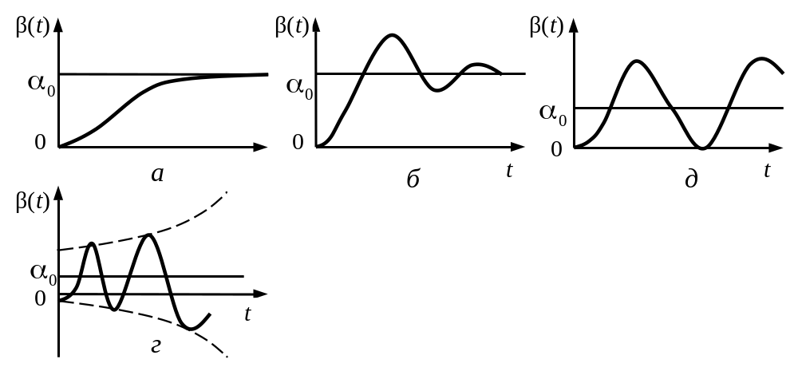
1. Визначення стійкості САУ
Якщо після деякої зміни задавального діяння х(t) система внаслідок затухаючого перехідного процесу (рис. 1 а, б) знову приходить в стан рівноваги θ(t)=0, то цей стан рівноваги є стійким і система називається стійкою.
Коли після незначної зміни задавального діяння (відхилення системи від рівноважного стану) система не прямує в початковий стан рівноваги, а в ній виникають незгасаючі коливання керованої величини у(t) (рис. 2.1, в, г) або ж зміна у(t) буде незалежною від х(t), то стан рівноваги в даній системі є нестійким і система називається нестійкою.
стійкий стан
нестійкий стан

Slide 6
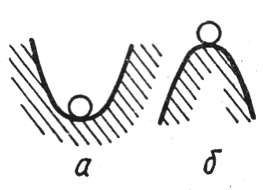
Куля, розміщена в ямі (рис. 2, а), знаходиться в стійкому стані рівноваги, так як після відхилення під дією зовнішнього впливу вона повертається у свій початковий стан. Система куля - поверхня є стійкою.
Куля, розміщена на верхній точці (рис. 2 б), знаходиться в нестійкому стані рівноваги: достатньо незначного відхилення від цього стану, і куля скотиться по схилу поверхні і не повернеться в початкове положення. Розглянута система нестійка.
Рис. 2. До поняття стійкості рівноваги стану системи куля-поверхня:
а - стійкий стан; б - нестійкий стан;

Slide 7
Під стійкістю вважають властивість системи повертатись в попередній стан рівноваги після виводу її з цього стану і закінчення впливу задавального чи збурюючого діяння.
Тільки стійка система є працездатною. Тому однією з основних задач теорії автоматичного управління є дослідження стійкості САУ.
Якщо система описується лінійним диференційним рівнянням, то її стійкість не залежить від величини збурення.
Лінійна система, яка стійка при малих збуреннях, буде стійкою і при великих. Нелінійні ж системи можуть бути стійкими при малих збуреннях і нестійкими при великих.

Slide 8
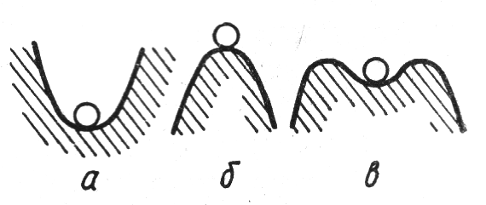
Наочне уявлення про нелінійні системи, стійкі при малих і нестійкі при великих збуреннях, дає розгляд кулі, розміщеної у ямі, яка розміщена на вершині випуклого тіла (рис. 2 в).
При малих відхиленнях, які не перевищують краї ями, куля повертається в початкове положення, тобто система куля - поверхня стійка. При відхиленнях за край ями, куля не вертається в початкове положення - система нестійка. Тому для нелінійних систем стійкість досліджується окремо для випадку малих збурень, тобто стійкість в малому, і стійкість при великих збуреннях, тобто стійкість в великому.
Рис. 2. До поняття стійкості рівноваги стану системи куля-поверхня: в – стан стійкий при малих і нестійкий при великих відхиленнях.

Slide 9
Згідно до теореми Ляпунова, стійкість нелінійних систем при малих збуреннях можна визначити за їх лінеаризованими рівняннями, які достатньо точно описують поведінку систем при малих відхиленнях від стану рівноваги. Для визначення стійкості нелінійних систем при великих збуреннях необхідно користуватися початковими нелінійними рівняннями динаміки.
У більшості практичних випадків системи, стійкі при малих відхиленнях, можуть бути стійкими і при достатньо великих відхиленнях, можливих в процесі експлуатації, і тому питання про стійкість цих систем може бути вирішене на основі дослідження лінеаризованих рівнянь.
Проблема стійкості зазвичай виникає в замкнених САУ через вплив зворотного зв’язку. Тому в подальшому стійкість досліджується на прикладах замкнених систем, хоча методи дослідження стійкості універсальні.

Slide 10
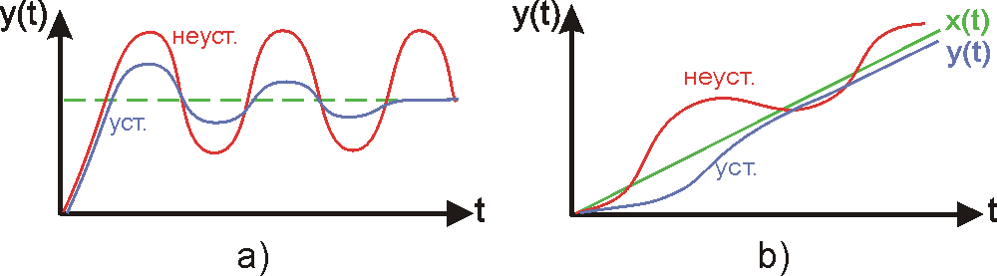
В процесі вивчення теми необхідно не тільки вияснити суть поняття стійкості, але й засвоїти методи її оцінки і практичні способи забезпечення потрібного запасу стійкості. Реакція стійких САУ на вхідні діяння являє собою затухаючий перехідний процес – рис. 3, а нестійких – незгасаючі коливання.
Рис.3. Реакція стійких САУ на вхідні діяння.

Slide 11
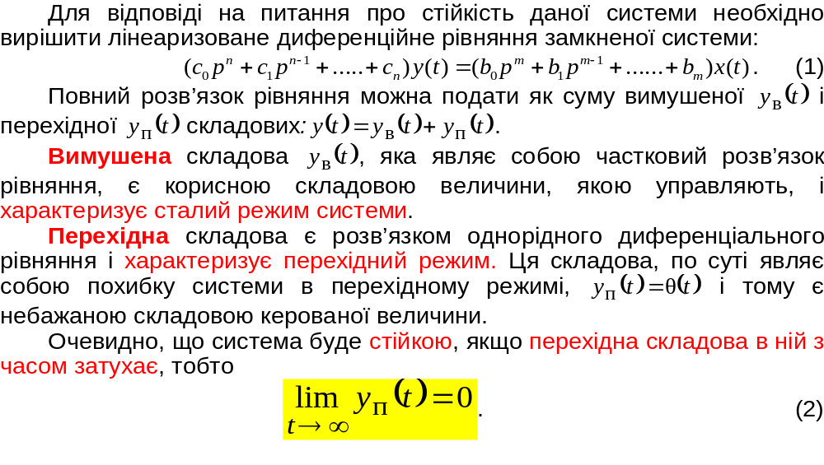
2. Умова стійкості САУ

Slide 12
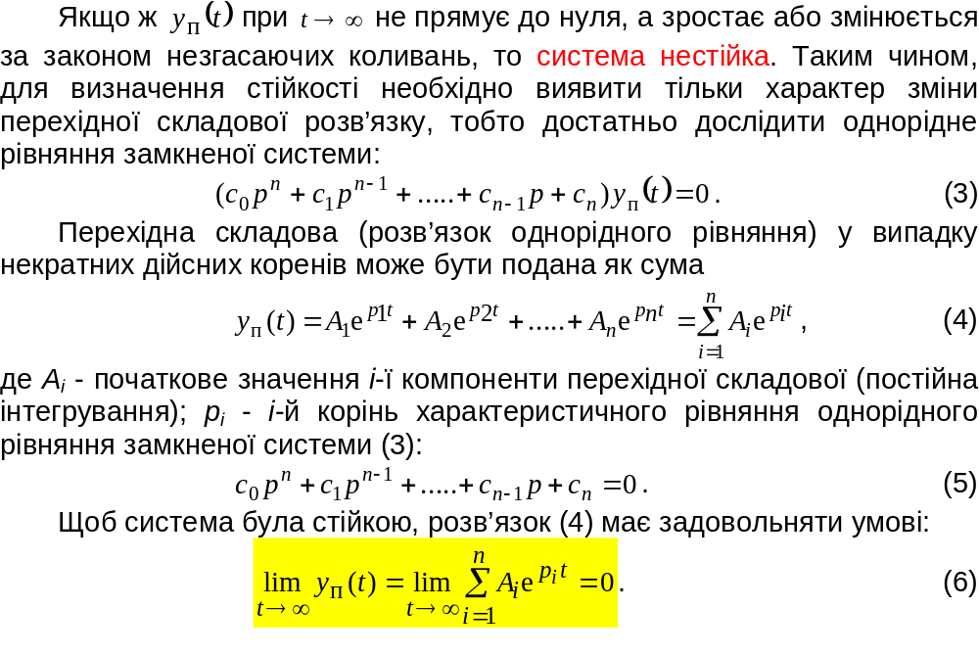

Slide 13
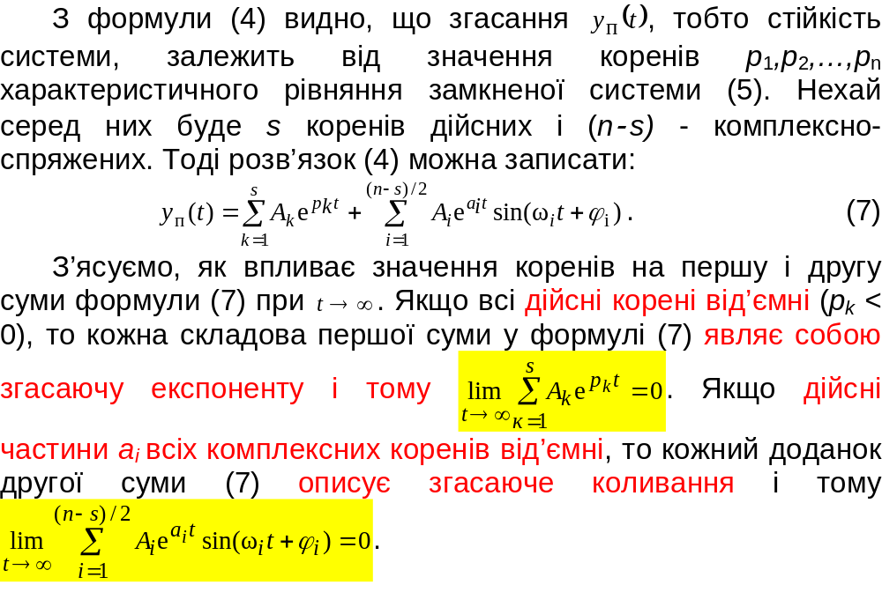

Slide 14
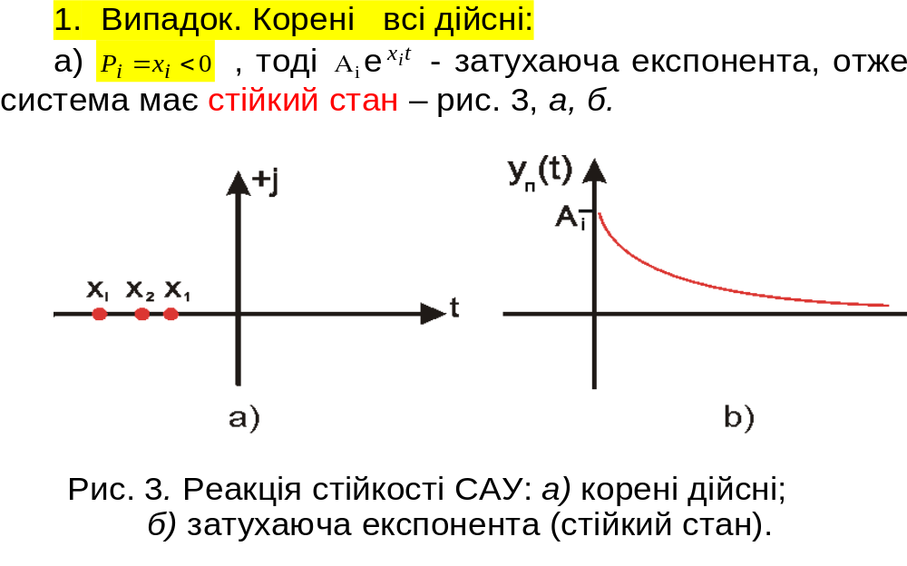

Slide 15
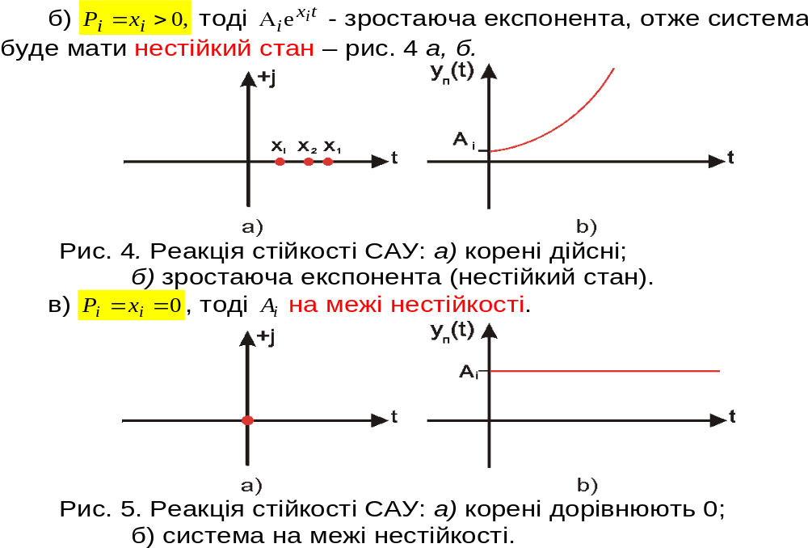

Slide 16
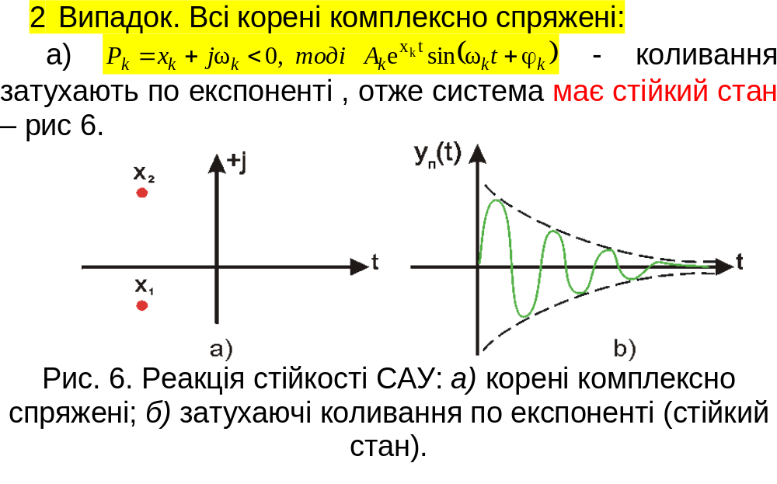

Slide 17
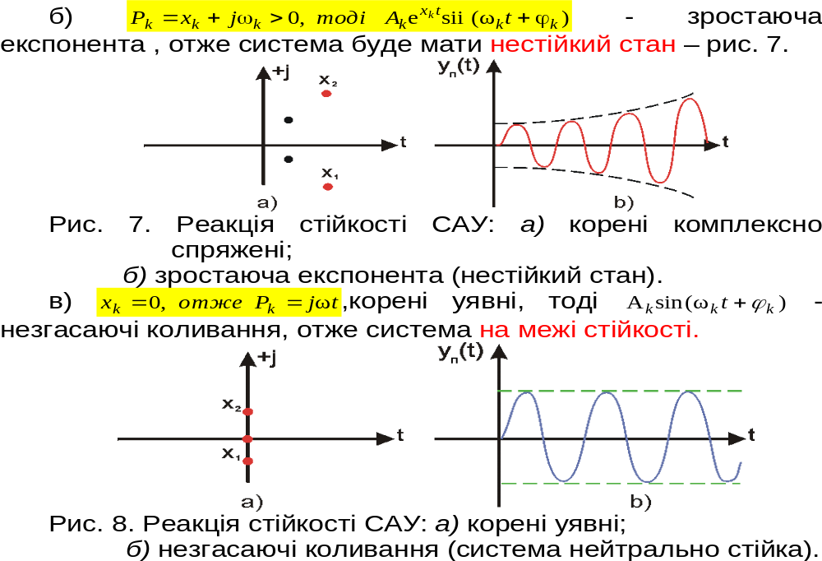

Slide 18
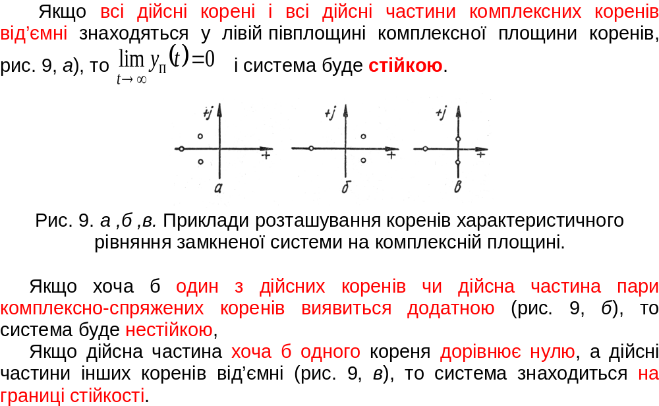

Slide 19
Таким чином, умовою стійкості системи автоматичного управління є розміщення всіх коренів характеристичного рівняння в лівій півплощині комплексної площини коренів.
Корені характеристичного рівняння замкненої системи, як видно з (5), не залежать ні від виду задавального діяння, ні від початкових умов, а визначаються тільки значенням коефіцієнтів с₀,с₁,…,с_{n} лівої частини рівняння системи, тобто параметрами самої системи (постійними часу ланок, їх коефіцієнтами підсилення).
Дослідження стійкості САУ може виконуватися з метою визначення як стійкості системи при даних значеннях її параметрів, так і деякої області значень параметрів, при яких система залишається стійкою.
Розглянута вище умова стійкості для лінійних систем є справедливою і для малих, і для великих збурень. Для нелінійних систем, дослідження яких виконується з допомогою лінеаризованих рівнянь, наведена умова стійкості справедлива для малих збурень.

Slide 20
3. Поняття про критерії стійкості САУ
Дослідження стійкості системи зводиться до визначення знаків дійсних частин коренів характеристичного рівняння замкненої системи. Знаки коренів можуть бути визначені шляхом розв’язання характеристичного рівняння замкненої системи.
Але розв’язувати рівняння четвертої і більш високих ступенів важко. Тому застосовують непрямі методи аналізу стійкості, які дають відповідь про стійкість системи без визначення коренів характеристичного рівняння. Такі методи називаються критеріями стійкості.

Slide 21
Алгебраїчні критерії стійкості. До алгебраїчних критеріїв стійкості відносяться критерій Гурвіца і критерій Рауса. Вони відрізняються тільки по формі, тому тут розглянемо один з них - критерій Гурвіца.
Критерій, запропонований німецьким математиком Адольфом Гурвіцом в 1895 р., формулюється таким чином: щоб всі корені характеристичного рівняння n-го степеня с₀p^{n} + с₁p^{n}-1 + …. + с_{n-1}p + с_{n} = 0 мали від’ємні дійсні частини, необхідно і достатньо, щоб при с₀>0 всі n визначників Гурвіца були більше нуля.
При складанні визначників Гурвіца необхідно, щоб для рівняння n-го степеня було складено n визначників: останній (головний) визначник n-го порядку, передостанній - (n-1)-го порядку і т.д.

Slide 22
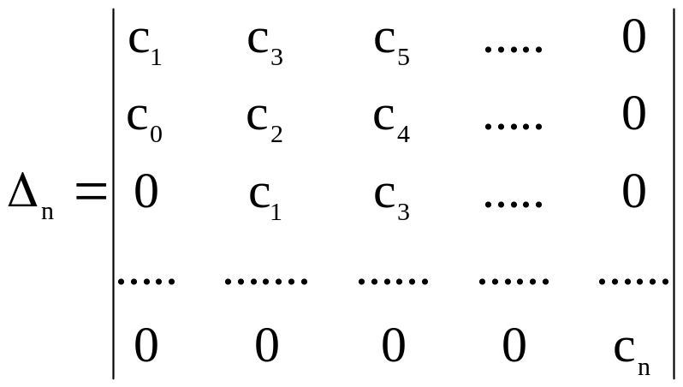
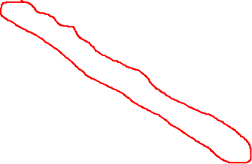
Методика отримання визначників Гурвіца
1) по головній діагоналі виписуються коефіцієнти рівняння в порядку зростання індексів, починаючи з другого (с₁) і до останнього (с_{n}) включно:
2) стовпці уверх по діагоналі доповнюються коефіцієнтами із зростаючими індексами, а стовпці вниз від діагоналі - коефіцієнтами із спадними індексами;
3) місця відсутніх коефіцієнтів заповнюються нулями.
4) визначник більш низького порядку одержується з визначника більш високого порядку викреслюванням одного стовпця справа і рядка знизу.

Slide 23
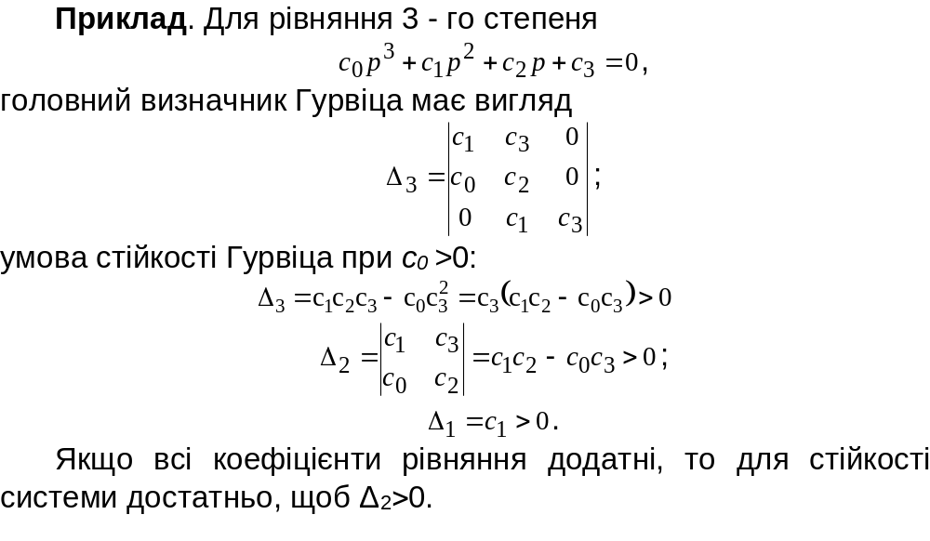

Slide 24
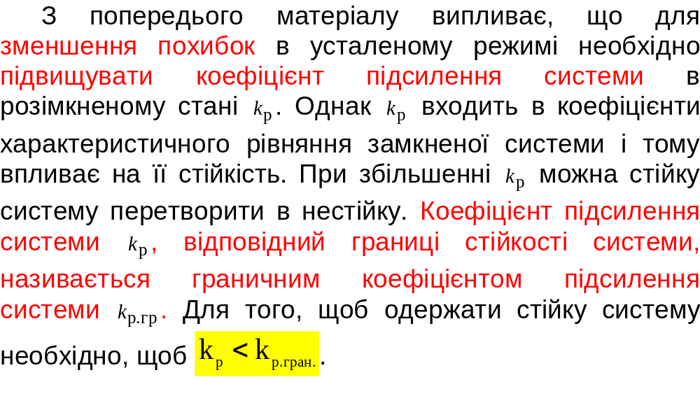
4. Граничний коефіцієнт підсилення системи

Slide 25
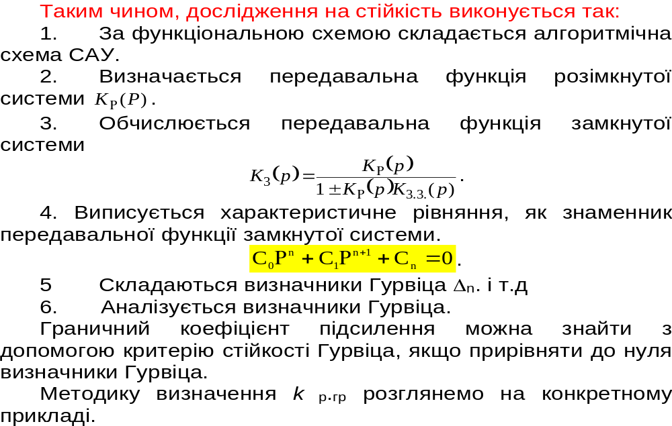

Slide 26
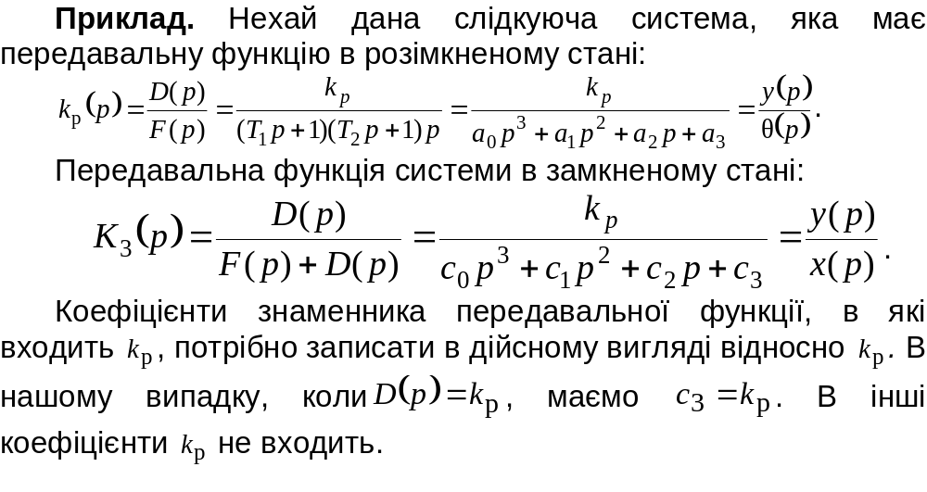

Slide 27
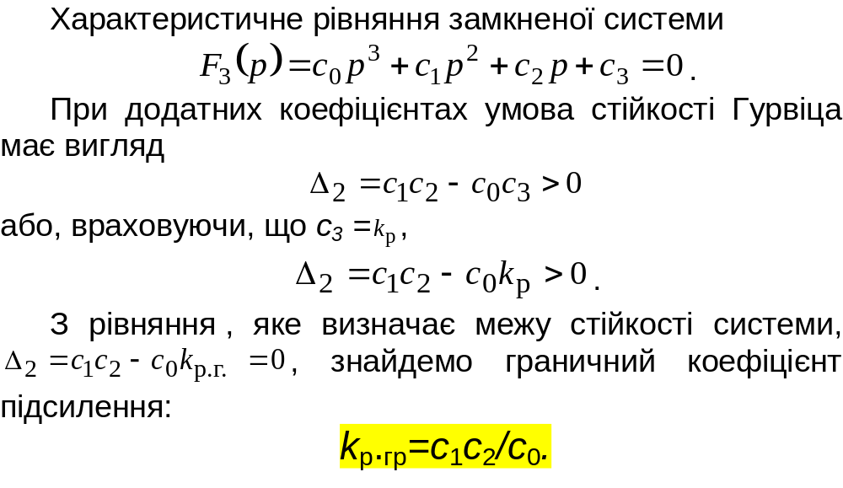

Slide 28
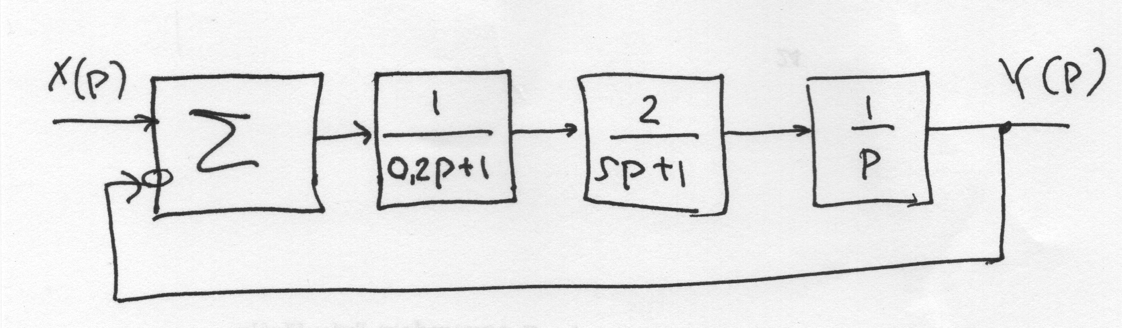

Slide 29
Коефіцієнт запасу стійкості за підсиленням. Коефіцієнт запасу стійкості за підсиленням σ являє собою відношення граничного коефіцієнта підсилення розімкненої системи до коефіцієнту підсилення системи, тобто
σ=kp.гр/kp.
Коефіцієнт запасу показує у скільки разів може бути збільшений коефіцієнт підсилення системи, щоб система стала нестійкою.
Звичайно прийнято коефіцієнт запасу стійкості за підсиленням виражати в децибелах:
σ [дБ]=20lgσ=20 lgkр.гр-20lgkр.
У цьому випадку запас стійкості за підсиленням відповідає кількості децибел, на яку потрібно збільшити підсилення системи, щоб вона стала нестійкою. Вважається, що система повинна мати запас стійкості в межах 10...15 дБ.

Slide 30
З допомогою критерію стійкості Гурвіца порівняно просто досліджувати стійкість системи, яка описується рівняннями не вище 4–5-го порядку.
Дослідження ж системи більш високого порядку з допомогою критерію Гурвіца стає складним. Крім того, недоліком критерію Гурвіца є те, що важко прослідкувати, як впливає той чи інший параметр системи (Т, ξ, k_{р}) на стійкість.
Тому поряд з алгебраїчним критерієм стійкості Гурвіца використовуються частотні критерії стійкості.

